Slide 1
Laboratorio N°1 Software de virtualización
Angel Nicolas Cuervo Naranjo
Jefer Alexis González Romero

Slide 2
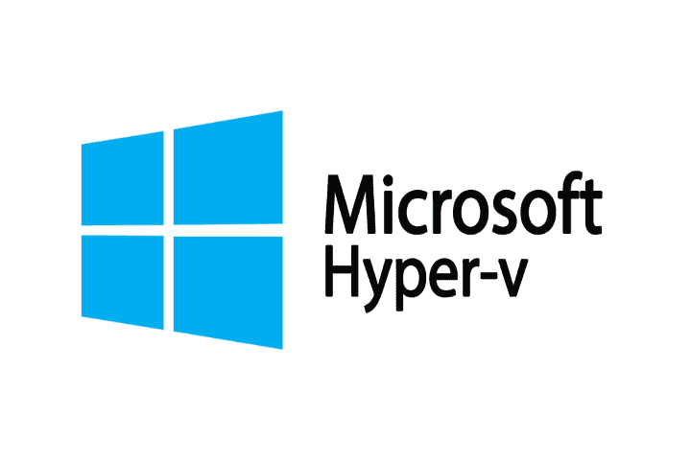
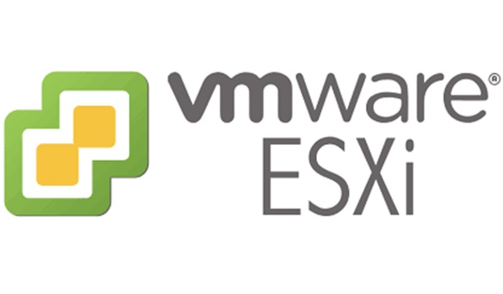
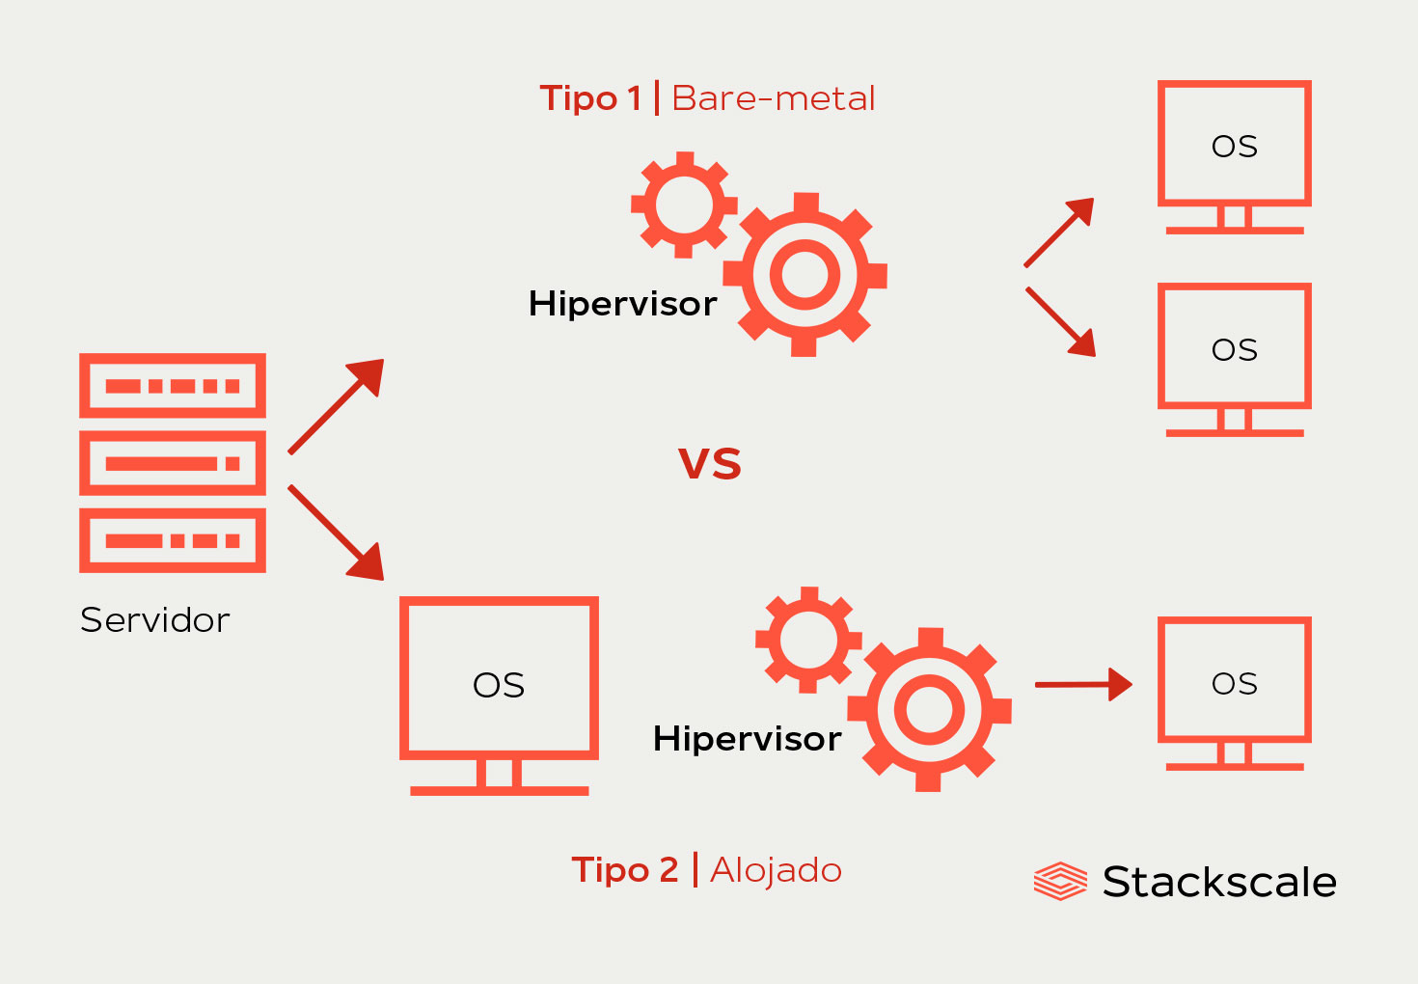
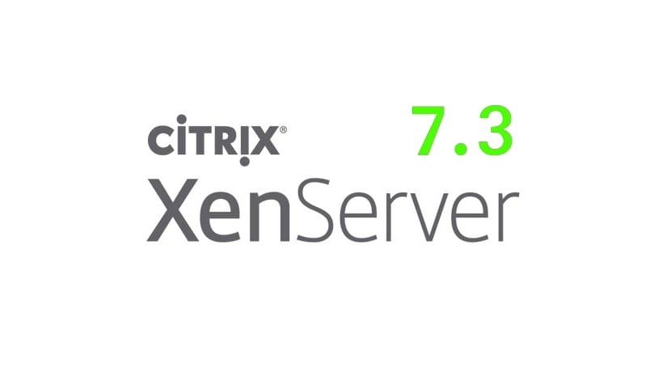
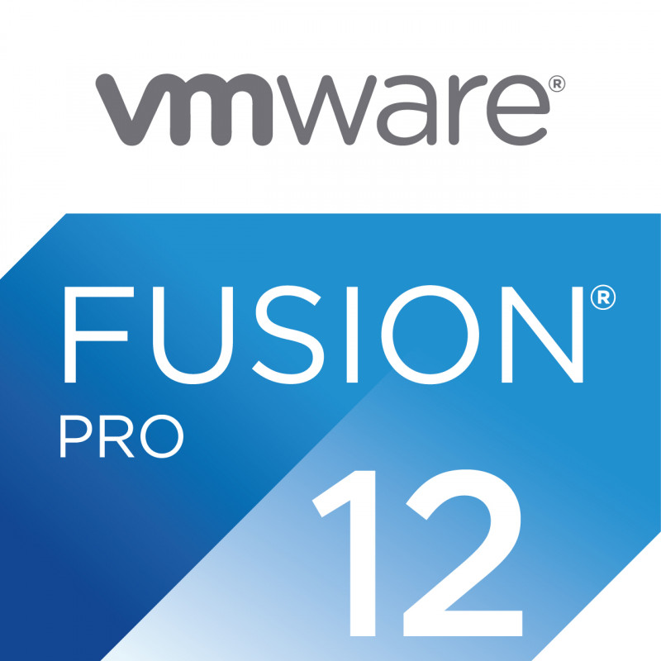
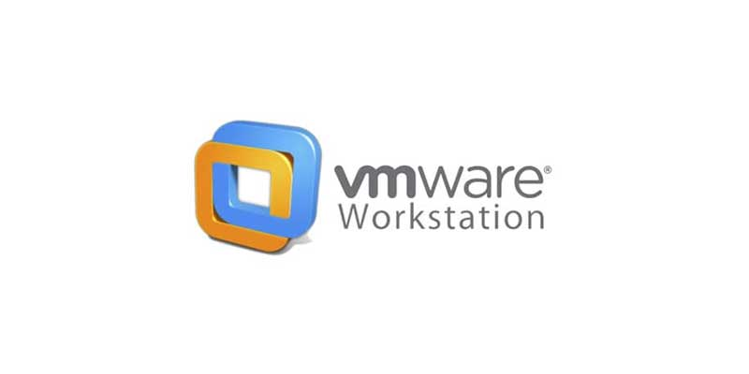
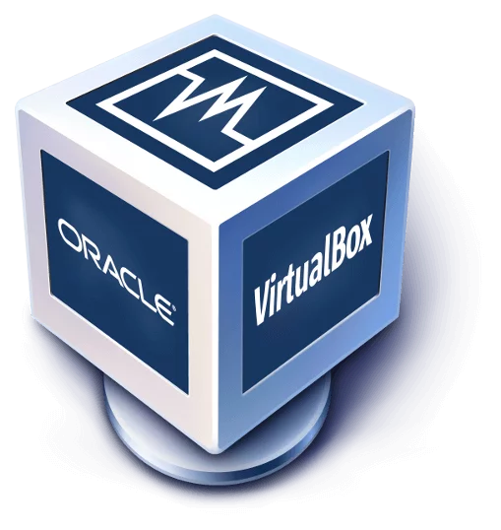
Hipervisores
Velocidad
Eficiencia
Portabilidad

Slide 3

—Someone Famous
“This is a quote, words full of wisdom that someone important said and can make the reader get inspired.”

Slide 4
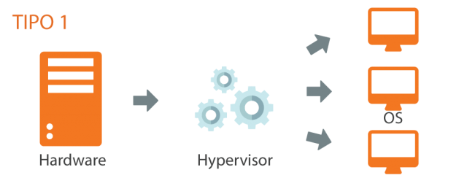
¿Se usan hipervisores en la nube?
La computación en la nube no sería posible sin la virtualización. La virtualización no sería posible sin el hipervisor. Esta delgada capa de software soporta todo el ecosistema de la nube.

Slide 5
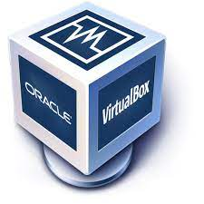
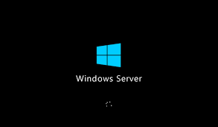
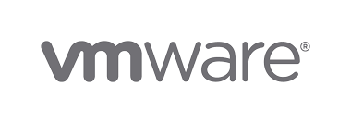
Ejemplos de software de virtualización
VMWARE
VirtualBox
Microsoft Hype-v-server
Neptune is the farthest planet from the Sun
Mercury is the smallest planet in the Solar System
Jupiter is the biggest planet in the Solar System

Slide 6
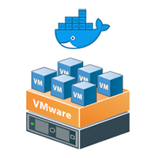
¿Qué son los contenedores?
Servicio para gestinar cargas de trabajo
Windows, Linux etc.

Slide 7
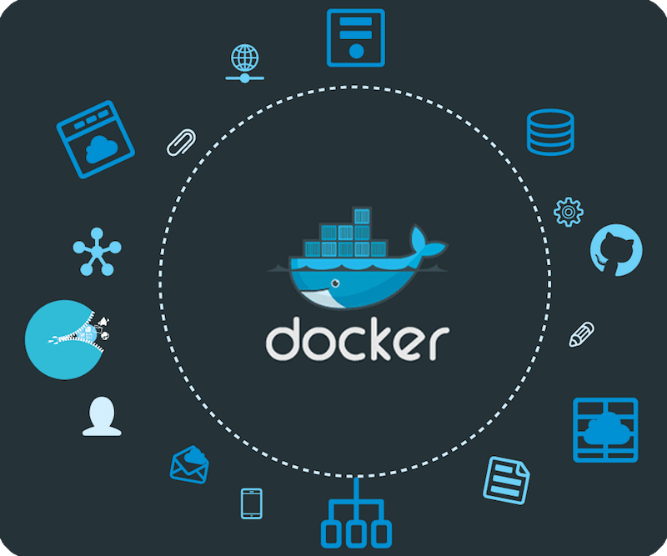
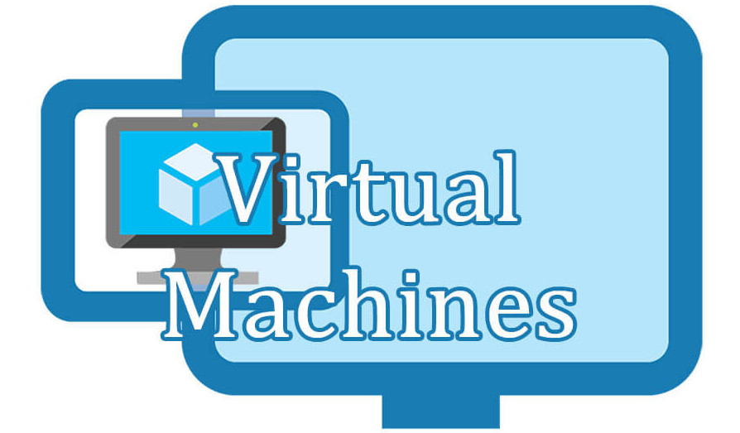
¿Qué similitudes o diferencias existen entre las máquinas virtuales y los contenedores?
VS

